Slide 1




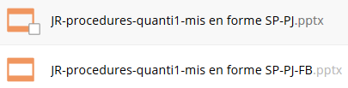
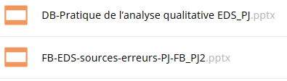

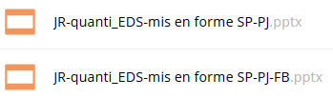
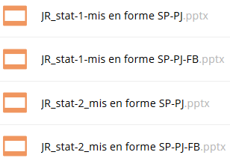



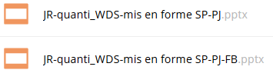


MEB : 1 (+1)
EDS & WDS : 7
EBSD : ∅ (1)
Bilan des fiches pédagogiques
au 31/12/2020
PJ-1
MEC-1
JR-3
AJ-1
En cours
Paramètres d’analyse
EDS : 4
DB-1
JR-4
Liste des fiches relues :
14 fiches relues
+ 2 fiches en cours
+ 1 fiche EBSD travaillée
https://cloud.mines-paristech.fr/index.php/s/YwFqXrRRjyKwWMM
FB-1
s@ge2018
SP-2
JR-1
JR-5
SP-1
WDS : 2 (+1)
GW-1
JR-6
JR-2
FLO-1
GW-2
En cours

Slide 2
XX-1: expliqué
Analyse EDS & WDS : analyse ponctuelle
(XX-1): mentionné
Notion non abordée
Acquisition
Du Quali au Quanti…
Divers …
EDS - Détecteur:
Nature : Si(Li), SDD…
Résolution spectrale
Efficacité de détection
Artefact liés au détecteur (Tail, Shelf)
Calibration du détecteur
Analyse qualitative: EDS
Limite de détection
Artefact : pile-up, pic de fuite
Identification des éléments
Convolution et déConvolution
Analyse qualitative: WDS
Limite de détection
Artefact : pile-up, pic de fuite
Identification des éléments
Sources d’erreur liées à l’échantillon:
Dimensions des objets à analyser: Poire d’interaction vs HT(M.C), Form. de Castaing et de Kanava-Okayama
Migration des alcalins
Echantillons isolants
Echantillons magnétiques
JR-5
JR-5
PJ-1
DB-1
(FB-1)
(GW-1)
DB-1
(FB-1)
(DB-1)
DB-1
(FB-1)
(FB-1)
(JR-3)
WDS - Détecteur:
Nature :
  Xtal ou pseudo-Xtal
  C.P. (gaz P10/Xe)
  Sur MEB
Résolution spectrale
Efficacité de détection
Artefacts:
  liés au détecteur ordres multiples
  Nature du Gaz et détection (Ar vs Xe)…
Analyse semi-quantitative: EDS
Méthode
Intensités :
  Intégration des pics EDS
  Traitement du Fond Continu EDS
Choix des méthodes de correction : ZAF, P/B-ZAF, Φ(ρz) Bence-Albee
Analyse semi-quantitative WDS : ??
Méthode
JR-3
JR-1
JR-2^{WDS}
(FB-1)
(AJ-1)
(GW-2)
Analyse quantitative WDS:
Intensités :
  Mesure de l’intensité
  Traitement du Fond Continu WDS
(GW-2)
JR-5
Incertitudes (intervalle de confiance)
Limite de détection
Tri de données & Khi-2
Comparaison d’échantillon
PJ-1
(DB-1)
JR-1
JR-6
JR-5
JR-6
GW-1
(GW-2)
Analyse quantitative EDS:
Mise en œuvre
Particularités :
EDS en transmission
  Méthode de Cliff-Lorimer
  MEB (TFA, Watanabe DXA, ζ-facteur)
EDS en pression variable
GW-2
JR-1
Choix des conditions d’analyses:
Distance de travail EDS
Distance de travail WDS
Tension de travail
Courant de sonde
Temps de comptage
La gamme énergétique d’acquisition du spectre
SP-1
DB-1
A compléter (cf. PV réunion)
DB-1
Analyse quantitative: généralités EDS & WDS
Couches minces et stratifiés
Choix des standards d’analyse
Explications des méthodes de correction : ZAF, P/B-ZAF Φ(ρz), B-Albee
DB-1
FLO-1
SP-2
DB-1

